Slide 1
信息安全与CTF入门
03 压缩、解压与音频
计算机学院 黄重水

Slide 2

01
压缩的格式
02
压缩的识别
03
压缩与隐写
04
编程实现压缩
05
综合

Slide 3
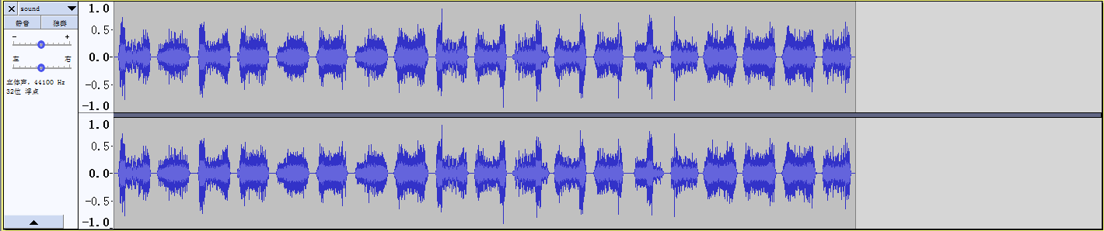
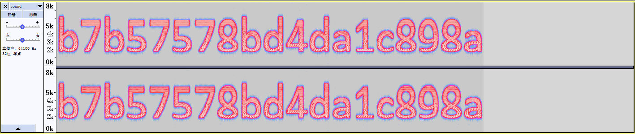
音频的波形与频谱

Slide 4
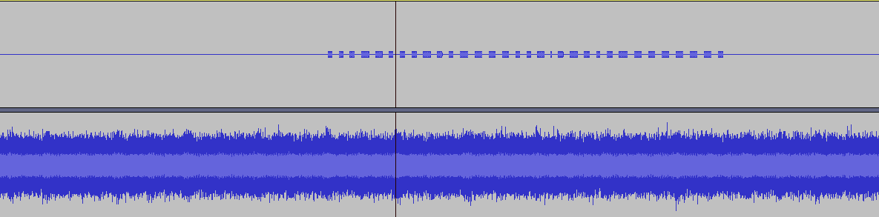
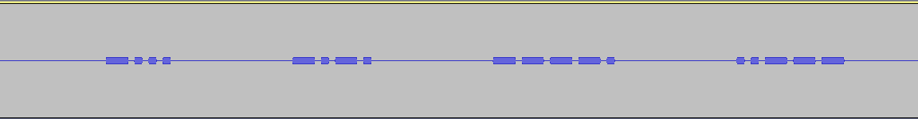
音频中的编码

Slide 5
Zip文件－1，文件数据区
ZIPFILERECORD RECODE[0]、[1]、[2]
Signature 50 4B 03 04 头文件标记
Frversion 14 00 pkware 版本
Frflag 00 00 全局方式位标记（有无加密，奇数加密，偶数无加密）
frCompression 08 00 压缩方式
Time 5A 7E 最后修改文件时间
Date F7 46 最后修改文件日期
frCrc 16 B5 80 14 CRC-32校验
FrcompressdSize 19 00 00 00 压缩后尺寸
FrUncompressedSize 17 00 00 00 未压缩尺寸
FrFileNameLength 07 00 文件名长度
frExtraFieldLength 00 00 扩展记录长度
Notes:
CTF（Capture The Flag）中文一般译作夺旗赛，在网络安全领域中指的是网络安全技术人员之间进行技术竞技的一种比赛形式。CTF起源于1996年DEFCON全球黑客大会

Slide 6
Zip文件－2，文件目录区（多区）
deSignature 50 4B 01 02 目录中文件文件头标记
deVersionMadeBy 3F 00 压缩使用的 pkware 版本
deVersiontoExtract 14 00 解压文件所需 pkware 版本
Deflags 00 00 全局方式位标记（有无加密，奇数加密，偶数无加密）
COMPTYPE 08 00 压缩方式
Defiletime 5A 7E 最后修改文件时间
Defiledate F7 46 最后修改文件日期
Decrc 16 B5 80 14 CRC-32校验
decompressedSize 19 00 00 00 压缩后尺寸
deuncompressedSize 17 00 00 00 未压缩尺寸
Defilenamelength 07 00 文件名长度
deExtraFieldlength 24 00 扩展字段长度
Defilecomment 00 00 文件注释长度
DediskNumberstart 00 00 磁盘开始号
deinternalAttributes 00 00 内部文件属性
deExternalAttributes 20 00 00 00 外部文件属性
deHeaderoffset 00 00 00 00 局部头部偏移量
Notes:
CTF（Capture The Flag）中文一般译作夺旗赛，在网络安全领域中指的是网络安全技术人员之间进行技术竞技的一种比赛形式。CTF起源于1996年DEFCON全球黑客大会

Slide 7
Zip文件－3，目录结束区
elSignature 50 4B 05 06 目录结束标记
eldisknumber 00 00 当前磁盘编号
Elstartdisknumber 00 00 目录区开始磁盘编号
elentriesOndisk 01 00 本磁盘上纪录总数
Elentriesindirectory 01 00 目录区中纪录总数
eldirectorySize 59 00 00 00 目录区尺寸大小
Eldirectoryoffset 3E 00 00 00 目录区对第一张磁盘的偏移量
Elcommentlength 00 00 1A ZIP 文件注释长度
Notes:
CTF（Capture The Flag）中文一般译作夺旗赛，在网络安全领域中指的是网络安全技术人员之间进行技术竞技的一种比赛形式。CTF起源于1996年DEFCON全球黑客大会

Slide 8
伪加密
无加密 文件数据区：偶 目录 区：偶
伪加密 文件数据区：偶 目录 区：奇
真加密 文件数据区：奇 目录 区：奇
奇通常为09 00 偶通常为00 00

Slide 9
压缩的特点
文件占一个数据区
目录也占一个数据区
目录通常不加密
可以其中的几个文件加密、另几个文件不加密

Slide 10
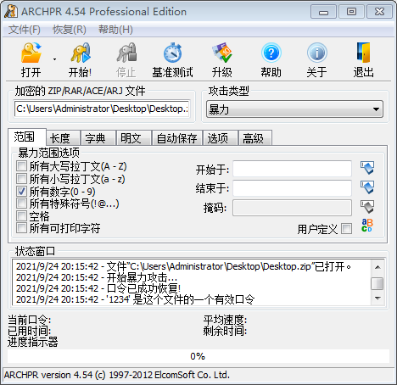
压缩包的密码

Slide 11
压缩包的密码－暴力攻击
密码范围：
字母？数字？特殊符号？……
密码长度：
建议不要超过5

Slide 12
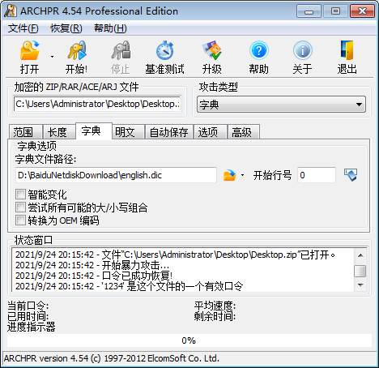
压缩包的密码－字典攻击
国人常用密码？
生日？
常用英文单词？
手动生成字典……

Slide 13
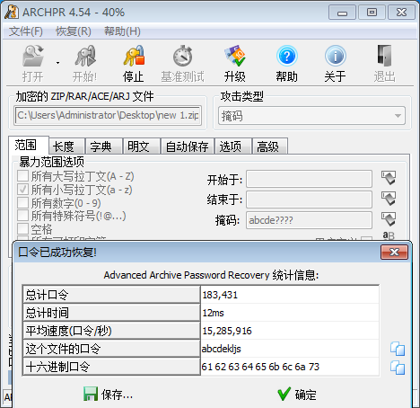
压缩包的密码－掩码攻击
密码以某某开头？
密码以某某结束？
密码含有……

Slide 14
压缩包操作python 模块zipfile
import zipfile 之后
z=zipfile.ZipFile(filename,’r’)
for f in z.namelist(): 文件列表
………
for i in z.infolist(): 文件信息
………
z.read(z.namelist()[0] 取出第一个文件

Slide 15
zipfile的 zipinfo对象
ZipFile.getinfo(name) 方法返回的是一个ZipInfo对象
ZipInfo.filename： 获取文件名称。
ZipInfo.compress_type： 压缩类型。
ZipInfo.comment： 文档说明。
ZipInfo.reserved： 预留字段，当前实现总是返回0。
ZipInfo.flag_bits： zip标志位。
ZipInfo.volume： 文件头的卷标。
ZipInfo.CRC： 未压缩文件的CRC-32。
ZipInfo.compress_size： 获取压缩后的大小。
ZipInfo.file_size： 获取未压缩的文件大小
…….

Slide 16
与zipfile类似的
类型 | 模块 | 说明
gz | gizp | 通常仅仅能压缩一个文件。与tar结合起来就能够实现先打包，再压缩。
tar | tarfile | linux系统下的打包工具。仅仅打包。不压缩
tgz | gizp、tarfile | 即tar.gz。先用tar打包，然后再用gz压缩得到的文件
zip | zipfile | 不同于gzip。尽管使用相似的算法，能够打包压缩多个文件。只是分别压缩文件。压缩率低于tar。
rar | rarfile | 打包压缩文件。最初用于DOS，基于window操作系统。

Slide 17
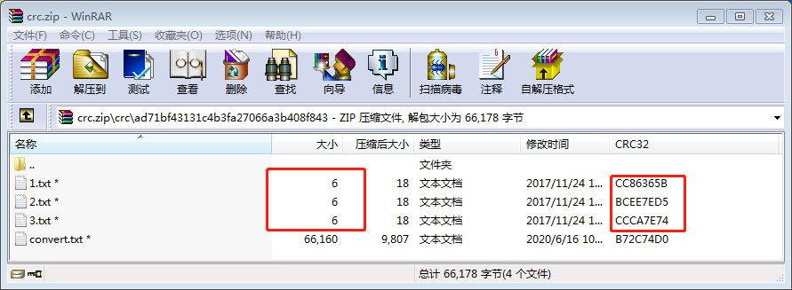
CRC示例：

Slide 18
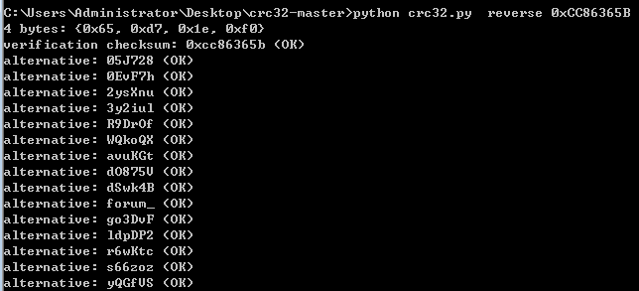
Crc32-master：

Slide 19
NTFS交换数据流
NTFS交换数据流（Alternate Data Streams，简称ADS）是NTFS磁盘格式的一个特性。
在NTFS文件系统下，每个文件都可以存在多个数据流，意思是除了主文件流之外还可以有许多非主文件流寄宿在主文件流中
https://blog.csdn.net/migee/article/details/56028011

Slide 20
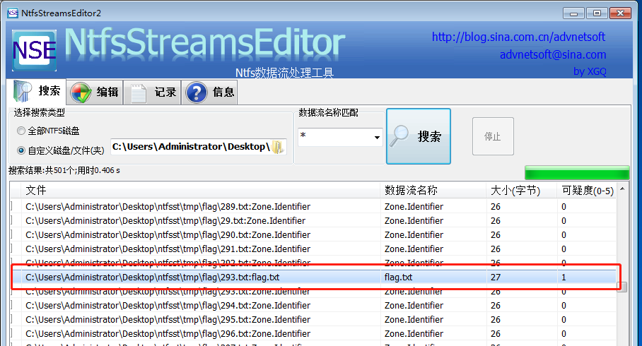
NTFS交换数据流
https://blog.csdn.net/migee/article/details/56028011

Slide 21
谢谢！
浙江工业大学 计算机学院

